Slide 1
SUS LEGAL
Regionalização e Planejamento Regional Integrado
16 de abril de 2018

Slide 2
CONTEXTUALIZAÇÃO GERAL
Insere-se em uma discussão de um conjunto de medidas que visa ampliar a capacidade de gestão do SUS e qualificar a descentralização.
Temas desafiantes, que se acumularam ao longo dos anos, passaram por um profundo processo de discussão.
Mobiliza desafios postos desde a implantação do SUS e destacados nas avaliações do Pacto pela Saúde e do Decreto 7508/2011 (COAP), feitos pela CIT, academia e TCU.
No ano de 2017, foram realizadas diversos debates com a participação de professores de diferentes universidades e institutos de pesquisas (USP, UFMG, Fiocruz e outros)
Objetiva estabelecer consensos Tripartite, para colocar em prática o que está disposto na legislação: CF/88, Lei 8.080/1990, 8142/1990, Lei Complementar 141/2012.

Slide 3
HISTÓRICO RESUMIDO: REGIONALIZAÇÃO DO SUS
Ao longo dos anos 1990, durante o processo de implantação do SUS, muita ênfase foi dada ao processo de descentralização para municípios e pouco para a conformação da rede regionalizada e hierarquizada, prevista na CF. Ainda no final dos anos 1990, o tema ganhou destaque e desde então três fases podem ser identificadas:
NOAS – 2001, 2002
Instituição do Plano Diretor de Regionalização (PDR), em que um estado poderia se dividir em macrorregiões, regiões e/ou microrregiões de saúde;
Novos critérios de habilitação de gestão de municípios e estados.
Aprimoramento da Programação Pactuada e Integrada (PPI), como instrumento para garantia de acesso da população aos serviços de média complexidade não disponíveis em seu município de residência, com vistas à qualificação das Regiões.
PACTO PELA SAÚDE - 2006
Manutenção dos instrumentos PDR e PPI.
Nas regiões de saúde instituídas, criação de um fórum de pactuação intergestores (municipais e estaduais) de abrangência regional, chamado de Colegiado Gestor Regional (CGR).
Portaria 204/2007 priorizando a modalidade fundo a fundo nas transferências de recursos e tentando reduzir a fragmentação por meio da criação dos blocos de financiamento.
DECRETO 7.508/2011 (COAP)
Instituição das CIR.
Previsão de contrato (COAP) assinado por gestores municipais, estaduais e Ministério da Saúde com as responsabilidades definidas, em cada região.
Tentativa de instituição da Programação Geral de Ações e Serviços de Saúde (PGASS), substituindo gradativamente a PPI.
Pretendia-se que cada região oferecesse a devida complexidade tecnológica de serviços para se garantir a integralidade do cuidado - em seu âmbito ou na RAS

Slide 4
PACTO DA SAÚDE – AVALIAÇÃO REALIZADA PELA CIT EM 2010
Financiamento fracionado, pouca mudança na forma de alocação dos recursos e competição por recursos e/ou competências por parte dos entes federados, indicando a necessidade de revisão de modelo.
Pouco avanço na descentralização dos processos administrativos relativos à gestão para as CIB - "Choque de descentralização“, incluindo permanência de prática de centralização, pelo MS, de processos operacionais.
Normatização vertical, excessiva e fragmentada (políticas formuladas na lógica de programas).
necessidade de consenso tripartite quanto aos aspectos organizacionais, conceituais e de estratégias para a implantação da Rede de Atenção à Saúde, com ênfase no papel ordenador da APS.
Definir estratégias tripartite de cooperação com estados e municípios na implementação da regionalização.
Incipiente integração dos instrumentos de Planejamento do SUS com os relacionados às questões orçamentárias e de gestão.
Ausência de discussão sobre implantação da PPI da Atenção à Saúde, com base na definição e organização das redes de atenção à Saúde.
Necessidade de discussões sobre o papel dos consórcios públicos na regionalização.
Não concretização do co-financiamento na maioria dos estados.

Slide 5
DECRETO 7.508/2011 (COAP) – AVALIAÇÃO REALIZADA PELA CIT EM 2016
Dissociação entre o conteúdo do contrato e o financiamento das ações e serviços, tornando o instrumento como um processo trabalhoso e sem vantagens, já que não está associado a recursos financeiros.
Regionalização não internalizada pelas políticas e programas ministeriais, não fortalecendo a gestão regional, persistindo a fragmentação na organização e gestão do Sistema inclusive das redes de atenção.
Dificuldades no tempo das respostas e o envolvimento das áreas do Ministério da Saúde em relação ao Coap, em suas diferentes etapas de elaboração, implementação, monitoramento e avaliação.
Existência de postura de “supervisão/controle” do MS em contraposição à de colaboração.
Secretários Estaduais de Saúde se posicionam pelo desinteresse de assinar Coap durante o ano de 2014, em consonância com decisão tomada na 6ª Assembleia do CONASS.
As Regiões de Saúde organizadas de forma descolada da organização das Redes de Atenção à Saúde, ocasionando a falta de identificação das prioridades no planejamento regional.
Necessidade de fortalecer o processo de planejamento regional, entendendo como sendo pressuposto para a elaboração do COAP.
Necessidade de ampliar a discussão sobre a organização do modelo de regionalização e governança, diante dos diferentes estágios da regionalização da saúde nos estados brasileiros.
O desenho federativo brasileiro induz a competição entre os atores no processo, sendo necessário, portanto, a definição de estratégias e mecanismos que promovam a cooperação.
Não é necessário orientar a revisão dos desenhos regionais nos estados, ficando a critério de cada estado possível revisão que se faça necessária. Contudo, a lógica será dar ênfase nas Redes de Atenção à Saúde.

Slide 6
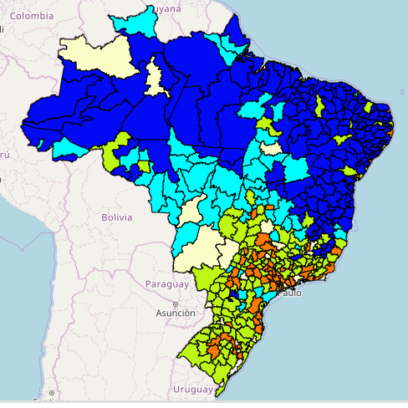
AVALIAÇÕES REALIZADAS PELA ACADEMIA: DESENVOLVIMENTO NAS REGIÕES E OFERTA DE SERVIÇOS
http://www.resbr.net.br/

Slide 7
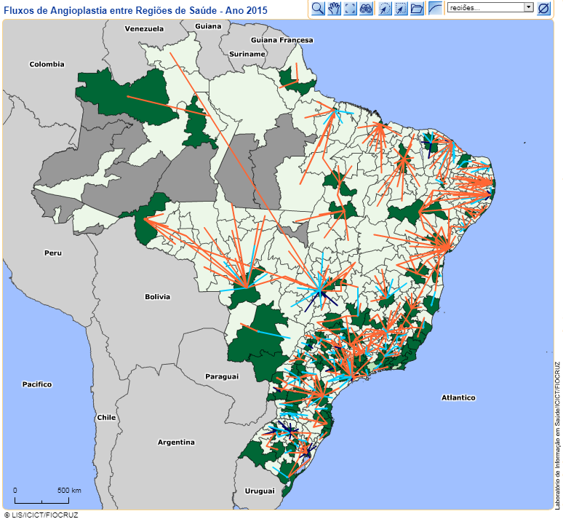
AVALIAÇÕES REALIZADAS PELA ACADEMIA: FLUXOS EM ANGIOPLASTIA
http://www.proadess.icict.fiocruz.br/

Slide 8
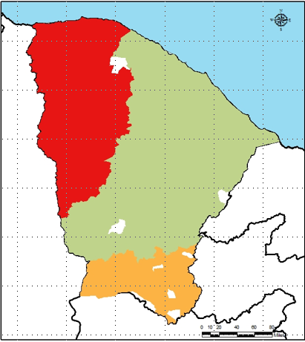
AVALIAÇÕES REALIZADAS PELA ACADEMIA: EXEMPLO CEARÁ, ORGANIZAÇÃO DA RAS (ANGIOPLASTIA)
http://www.proadess.icict.fiocruz.br/

Slide 9
ACORDÃO DO TCU Nº 2.888/2015 ABORDA QUESTÕES SOBRE REGIONALIZAÇÃO E GOVERNANÇA NO SUS.
“a vinculação de transferências na forma de diversos incentivos, [...] pode gerar uma série de efeitos negativos para o processo de regionalização e baixa eficiência na política de saúde. A lógica dos incentivos fragmentados volta-se ao município isoladamente considerado, contradizendo a diretriz de organizar, no modelo das regiões de saúde, a capacidade instalada e as necessidades de saúde da população”.
AVALIAÇÕES INTERNAS REALIZADAS EM 2017
Em descumprimento à LC 141/2012 e à Lei 8080/1990, o planejamento local e regional não são a base para o planejamento nacional, levando a criação de ações e serviços não necessários ou insuficientes.
Embora responsável pela coordenação da alta complexidade e da vigilância, o Ministério da Saúde não tem participado do processo de planejamento regional, conforme previsto na legislação.
A maior parte das atuais regiões de saúde não possui condições para organizar as ações e serviços de saúde integrados na Rede de Atenção à Saúde (RAS).

Slide 10
AVANÇOS JÁ PACTUADOS NO PROCESSO DE REGIONALIZAÇÃO
Resolução CIT nº 10/2016: novos serviços de saúde que demandem aporte financeiro por parte dos demais entes federados deverão ser acordados previamente entre os entes envolvidos.
Resolução CIT nº 23/2017: diretrizes gerais acerca dos processos de Regionalização, Planejamento Regional Integrado (PRI) e Governança da RAS:
PRI visa organizar a RAS, mesmo que envolva mais de um estado;
Previsão de criação de comitês de governança, técnico-operacionais, com participação de usuários, prestadores, gestores (incluindo MS), monitorando o funcionamento das RAS e que oriente a tomada de decisão da gestão;
Necessidade de revisão das regiões de saúde para que sejam estabelecidas regiões ampliadas e resolutivas com capacidade de organizar a RAS.
Reunião da Comissão Intergestores Tripartite (CIT) em 26/01 e 14/12

Slide 11
RESOLUÇÃO Nº 37/2018: “REGIONALIZAÇÃO E PLANEJAMENTO REGIONAL INTEGRADO”
Dispõe sobre o processo de Planejamento Regional Integrado e a organização de macrorregiões de saúde
Os estados em articulação com os municípios e com a participação do MS deverão instituir e coordenar o processo de Planejamento Regional Integrado.
Cada Comissão Intergestores Bipartite (CIB) deverá definir diretrizes que orientarão o processo de planejamento regional integrado no estado e seu monitoramento, articulando as Comissões Intergestores Regionais (CIR).
Deverão ser instituídos espaços regionais ampliados, chamados de Macrorregiões de Saúde, visando organizar a Rede de Atenção à Saúde (RAS) para garantir a resolubilidade da atenção à saúde;
Cada Macrorregião de Saúde deverá ter a escala necessária para a sustentabilidade dos serviços de alta complexidade, considerando um mínimo populacional de 700 mil habitantes (exceto para os estados da Região Norte: 500 mil habitantes).

Slide 12
ESTUDO INICIAL REALIZADO PELO MINISTÉRIO DA SAÚDE
Ferramentas utilizadas:
CPAREA – LABDEC/NESCON/UFMG
Digisus-Geo – DEMAS/SE/MS
Metodologia:
Utilizada uma ferramenta de análise, em ambiente web, que apresenta visualmente os atuais fluxos dos atendimentos ambulatoriais e hospitalares do ano de 2016 para uma seleção de serviços de “Alta Complexidade”.
Selecionado um conjunto de serviços de “Alta Complexidade” que exigem uma escala econômica elevada para justificar seu funcionamento, “Região de Saúde Resolutiva (Macrorregião)”; próximo de 500 a 600 mil habitantes. Esse “ponto de corte” corresponde aos parâmetros tradicionalmente utilizados para Cardiologia e Oncologia .
Cada Região de Saúde atual foi agrupada a um pólo em que há a maior Taxa de Dependência.
Ponderações realizadas:
Distância Máxima Percorrida (Municípios ao Polo);
Quant. Mínima de Procedimentos Realizados pelo Polo;
Quant. Mínima de Procedimentos Encaminhados (Municípios para Polo).
Obs.: O método não foi aplicado nas seguintes UFs: MG, PR, RS, SP e PA

Slide 13
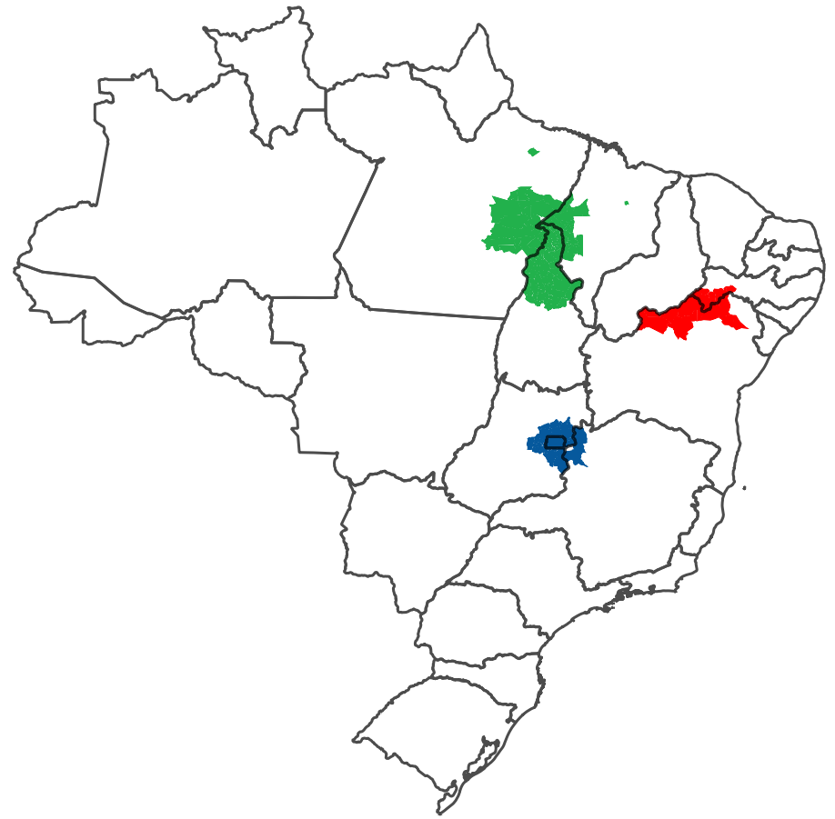
REGIÕES INTERESTADUAIS RECONHECIDAS
TOPAMA
PEBA
RIDE
03 Regiões

Slide 14
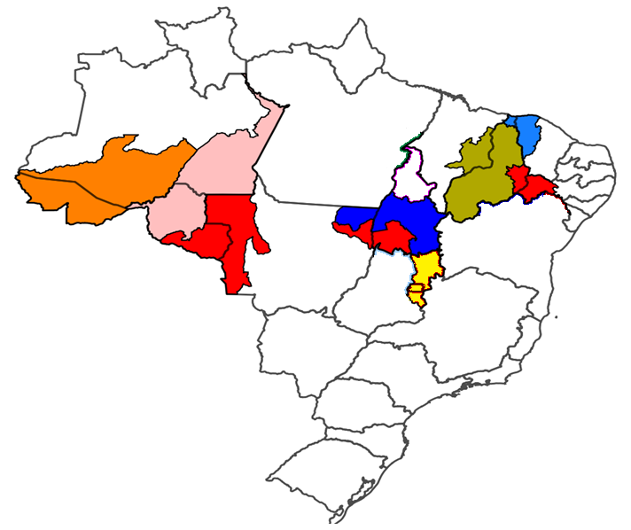
REGIÕES DE SAÚDE COM RELAÇÕES INTERESTADUAIS IDENTIFICADAS
09 Regiões

Slide 15
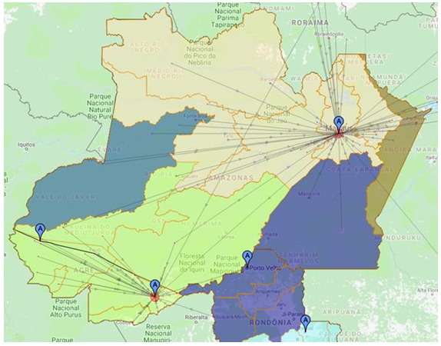
EXEMPLO: O CASO DO AMAZONAS E A RELAÇÃO COM RIO BRANCO (AC)

Slide 16
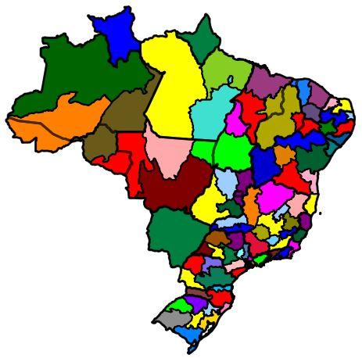
SÍNTESE - ESTUDO INICIAL REALIZADO PELO MINISTÉRIO DA SAÚDE
90 Regiões
90 Macrorregiões

Slide 17
RESOLUÇÃO Nº 37/2018: “REGIONALIZAÇÃO E PLANEJAMENTO REGIONAL INTEGRADO”
Cada Macrorregião terá um Plano Regional, que conterá, dentre outros pontos:
As responsabilidades dos entes federados no espaço regional;
A programação geral das ações e serviços de saúde; e
A identificação dos vazios assistenciais e eventual sobreposição de serviços, orientando a alocação dos recursos de investimento e custeio da União, estados, municípios, bem como de emendas parlamentares.
As Macrorregiões de Saúde serão referência para a alocação dos recursos financeiros dos entes federados, nas ações e serviços de interesse regional;
Um Comitê Executivo de Governança da RAS deverá ser instituído em cada Macrorregião, sendo um comitê técnico que fará o monitoramento, a avaliação e proposição de soluções para o adequado funcionamento da RAS, subsidiando as pactuações das Comissões Intergestores.
Em até 90 dias, os estados deverão informar as suas Macrorregiões definidas e o cronograma do processo de PRI (ATÉ 26/JUNHO/2018).
A institucionalização desse processo efetivará um novo modelo de financiamento das Ações e Serviços Públicos de Saúde - ASPS, baseado na alocação global dos recursos e em conformidade com o disposto na Lei Complementar n. 141/2012, observando as prioridades e os compromissos acordados pela União, estados e municípios, no espaço regional ampliado.

Slide 18
ATIVIDADES PARA CONSTRUIR AVANÇOS NO PROCESSO DE REGIONALIZAÇÃO E DE PLANEJAMENTO REGIONAL INTEGRADO
Apoiar o processo de definição das Macrorregiões de Saúde.
Fomentar a importância do processo ascendente nas discussões do Planejamento Regional Integrado.
Participar do processo de Planejamento Regional Integrado em cada Macrorregião
Fomentar avanços no processo de governança entre os entes federados.
Dialogar com a especificidade de cada estado na gestão de custos e definição de parâmetros na organização da Rede de Atenção à Saúde (RAS).
Necessidade de modelo de financiamento adequado ao Planejamento Regional, envolvendo mudanças infralegais em temas como: repasses de recursos entre municípios, tabela SUS, comando único, consórcios públicos.
Institucionalizar as Macrorregiões como espaço regional de referência para futuros investimentos, diminuindo os vazios assistenciais.

Slide 19
Obrigado!
Ministério da Saúde

